Slide 1
微信小程序
2025-03-15

Slide 2
简介
小程序的主要开发语言是 JavaScript
与普通网页开发的差别：
浏览器单线程模型：“渲染线程”和“JavaScript执行” 是在同一个主线程上执行的，因此当JavaScript 运行时，渲染会被阻塞
在小程序中， “渲染线程”（渲染层）和“JavaScript执行” （逻辑层）是分开的，分别运行在不同的线程中
网页开发者可以使用浏览器提供的DOM API进行元素的选择和操作
小程序的逻辑层运行在 JSCore 中，并没有一个完整浏览器对象，因而缺少相关的DOM API和BOM API
小程序的开发需要经过申请小程序账号、安装小程序开发者工具、配置项目等等过程方可完成。

Slide 3
环境与账号
注册账号：https://developers.weixin.qq.com/community/business/doc/000200772f81508894e94ec965180d
下载并安装开发者工具： https://developers.weixin.qq.com/miniprogram/dev/devtools/download.html

Slide 4
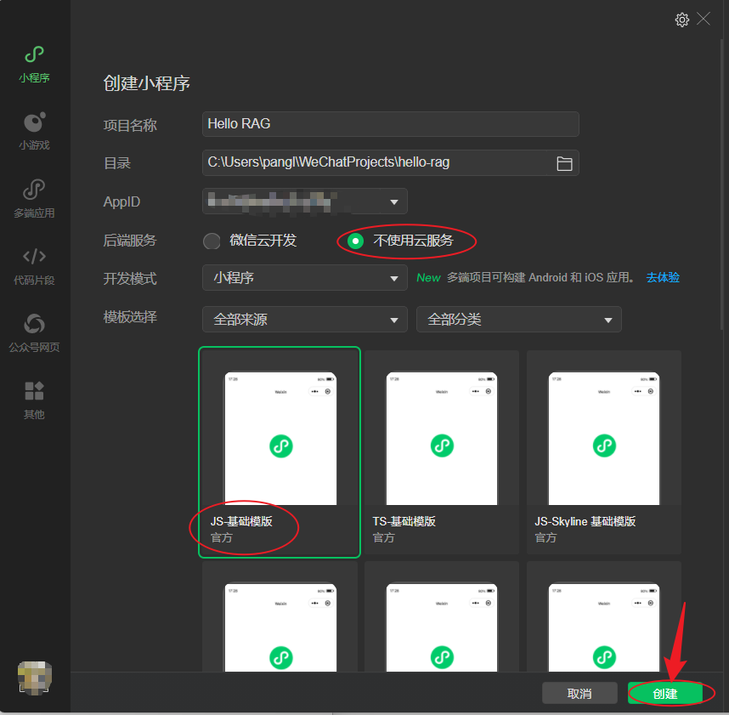
新建小程序

Slide 5
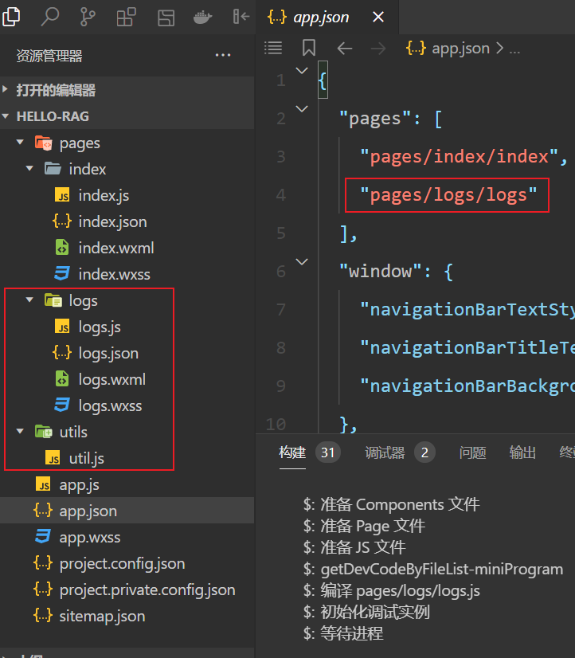
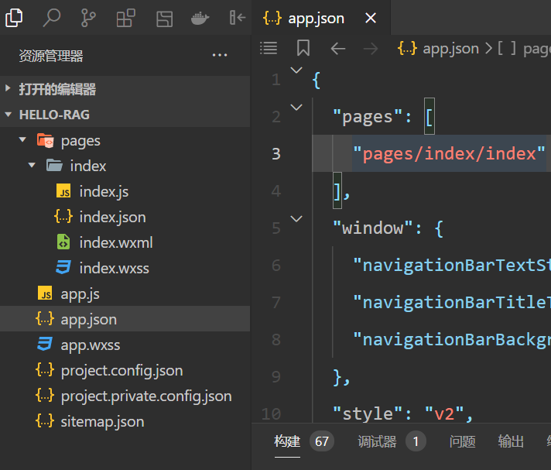
删除没用的代码

Slide 6
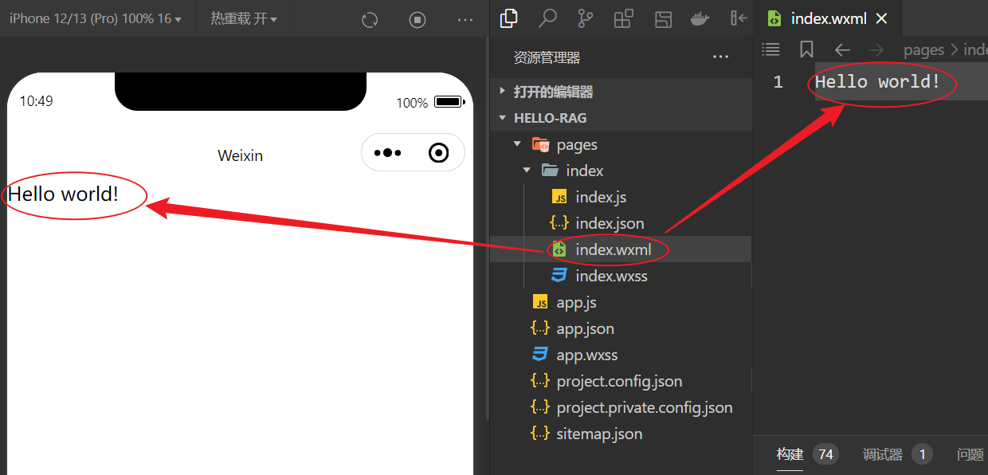
修改首页展示的内容

Slide 7
目录结构说明
app.json: 全局配置，包括页面文件路径、窗口效果等
project.config.json: 工程个性化配置，方便更换电脑后保持配置
pages目录下的<page>.json：页面配置
.wxml：类似HTML，WeiXin Markup Language
WXML 通过 {{变量名}} 来绑定 WXML 文件和对应的 JavaScript 文件中的 data 对象属性
.wxss：类似CSS，WeiXin Style Sheets

Slide 8
JS逻辑交互示例
wxml文件
js文件
<view>{{ msg }}</view>
<button bindtap="clickMe">点击我</button>
Page({
clickMe: function() {
this.setData({ msg: "Hello World" })
}
})

Slide 9
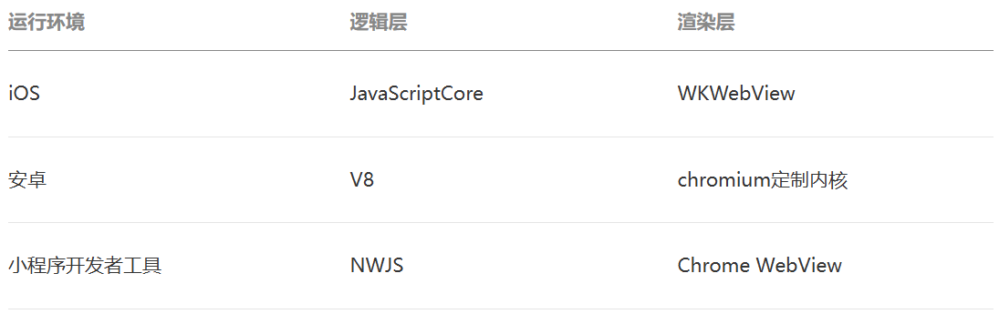
运行环境
宿主环境：微信客户端为小程序提供的运行环境
wxml和wxss运行在渲染层
js运行在逻辑层

Slide 10
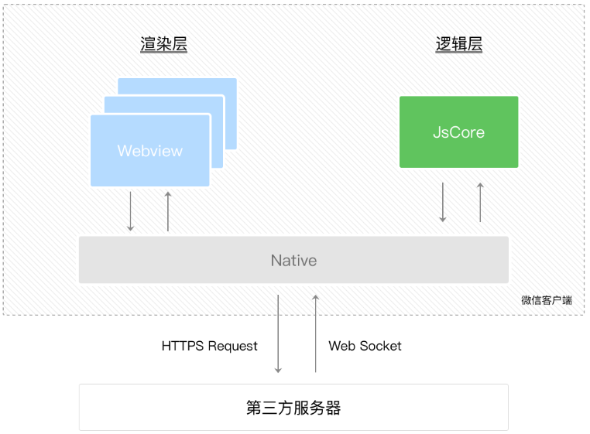
小程序框架系统：逻辑层（App Service）和 视图层（View）
渲染层的界面使用了WebView 进行渲染（多个页面多个线程）
逻辑层采用JsCore线程运行JS脚本
两个线程的通信会经由微信客户端（Native）做中转
逻辑层发送网络请求也经由Native转发

Slide 11
加载过程
微信客户端在打开小程序之前，会把整个小程序的代码包下载到本地
通过 app.json 的 pages 字段获取所有页面路径
装载首页代码，渲染首页页面
小程序启动后，会调用app.js中的onLaunch()函数（回调函数）
在渲染完页面界面后，会调用<page>.js中的onLoad()回调函数

Slide 12
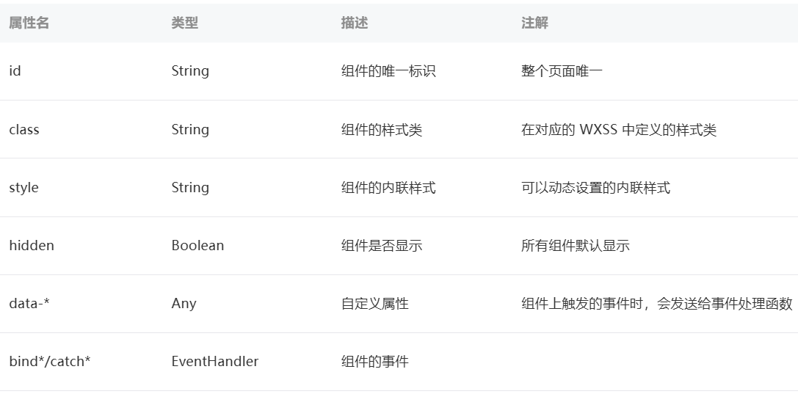
常用组件
所有组件都有的共同属性：
<view>
<button>
<image>
…
更多请参见：https://developers.weixin.qq.com/miniprogram/dev/component/
更多WXML语法：https://developers.weixin.qq.com/ebook?action=get_post_info&docid=000ee2c29d4f805b0086a37a254c0a

Slide 13
API
wx.getLocation()：获取地理位置
wx.scanCode()：微信扫一扫
wx.request()：发送网络请求，必须是https协议请求
…
更多API请参见：https://developers.weixin.qq.com/miniprogram/dev/framework/app-service/api.html
Notes:
在使用wx.request接口我们会经常遇到无法发起请求或者服务器无法收到请求的情况，我们罗列排查这个问题的一般方法：
检查手机网络状态以及wifi连接点是否工作正常。
检查小程序是否为开发版或者体验版，因为开发版和体验版的小程序不会校验域名。
检查对应请求的HTTPS证书是否有效，同时TLS的版本必须支持1.2及以上版本，可以在开发者工具的console面板输入showRequestInfo()查看相关信息。
域名不要使用IP地址或者localhost，并且不能带端口号，同时域名需要经过ICP备案。
检查app.json配置的超时时间配置是否太短，超时时间太短会导致还没收到回报就触发fail回调。
检查发出去的请求是否302到其他域名的接口，这种302的情况会被视为请求别的域名接口导致无法发起请求。

Slide 14
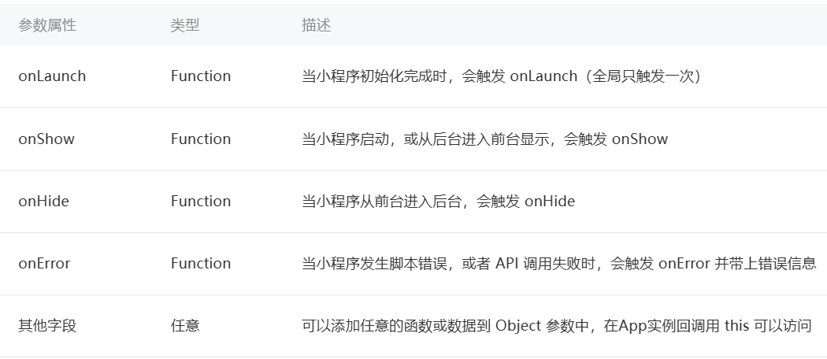
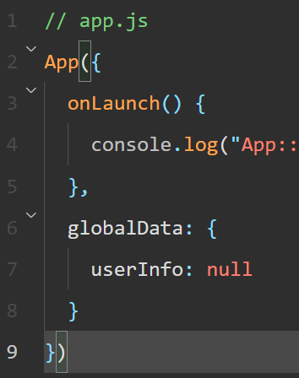
App对象
app.js中创建了一个App对象，page中可以通过getApp()获取它
App对象中的方法和属性：
Notes:
小程序的生命周期及打开场景：
初次进入小程序的时候，微信客户端初始化好宿主环境，同时从网络下载或者从本地缓存中拿到小程序的代码包，把它注入到宿主环境，初始化完毕后，微信客户端就会给App实例派发onLaunch事件，App构造器参数所定义的onLaunch方法会被调用。
进入小程序之后，用户可以点击右上角的关闭，或者按手机设备的Home键离开小程序，此时小程序并没有被直接销毁，我们把这种情况称为“小程序进入后台状态”，App构造器参数所定义的onHide方法会被调用。
当再次回到微信或者再次打开小程序时，微信客户端会把“后台”的小程序唤醒，我们把这种情况称为“小程序进入前台状态”，App构造器参数所定义的onShow方法会被调用。 在微信客户端中打开小程序有很多途径：从群聊会话里打开，从小程序列表中打开，通过微信扫一扫二维码打开，从另外一个小程序打开当前小程序等，针对不同途径的打开方式，小程序有时需要做不同的业务处理，所以微信客户端会把打开方式带给onLaunch和onShow的调用参数options，详细fields见：https://developers.weixin.qq.com/ebook?action=get_post_info&docid=0004eec99acc808b00861a5bd5280a 中表3-2

Slide 15
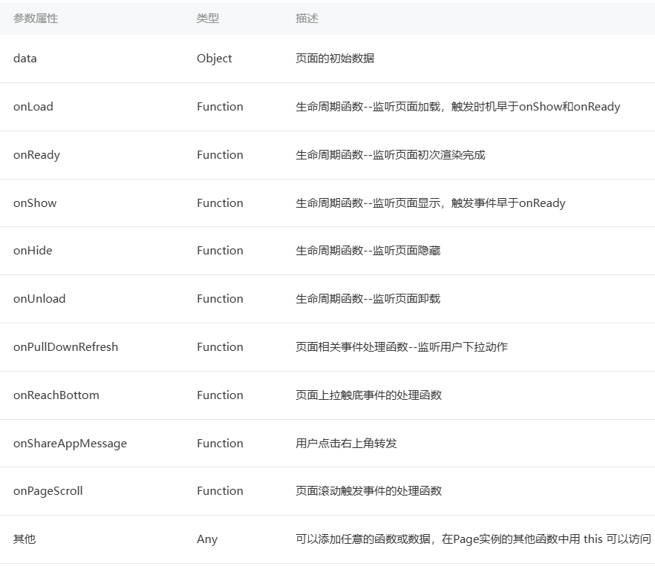
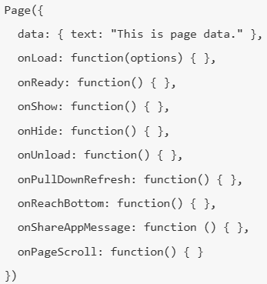
Page对象
Notes:
页面的生命周期和打开参数：
页面初次加载的时候，微信客户端就会给Page实例派发onLoad事件，Page构造器参数所定义的onLoad方法会被调用，onLoad在页面没被销毁之前只会触发1次，在onLoad的回调中，可以获取当前页面所调用的打开参数option，关于打开参数我们放在这一节的最后再展开阐述。
页面显示之后，Page构造器参数所定义的onShow方法会被调用，一般从别的页面返回到当前页面时，当前页的onShow方法都会被调用。
在页面初次渲染完成时，Page构造器参数所定义的onReady方法会被调用，onReady在页面没被销毁前只会触发1次，onReady触发时，表示页面已经准备妥当，在逻辑层就可以和视图层进行交互了。
以上三个事件触发的时机是onLoad早于 onShow，onShow早于onReady。
页面不可见时，Page构造器参数所定义的onHide方法会被调用，这种情况会在使用wx.navigateTo切换到其他页面、底部tab切换时触发。
当前页面使用wx.redirectTo或wx.navigateBack返回到其他页时，当前页面会被微信客户端销毁回收，此时Page构造器参数所定义的onUnload方法会被调用。
我们可以看到，Page的生命周期是由微信客户端根据用户操作主动触发的。为了避免程序上的混乱，我们不应该在其他代码中主动调用Page实例的生命周期函数。

Slide 16
本地数据缓存
每个小程序的缓存空间上限为10MB
不同小程序的本地缓存空间是分开的
同步调用接口：wx.getStorageSync()、wx.setStorageSync()
异步调用接口：wx.getStorage()、wx.setStorage()

Slide 17
Links
官方文档
小程序开发起步：5节课
小程序开发指南
Notes:
https://www.zhihu.com/question/51694250

